Slide 1
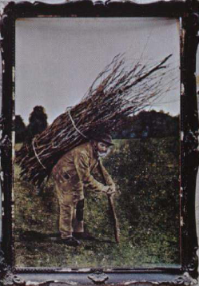
PLANEJAMENTO E GESTÃO
Renato De Marchi

Slide 2
Processo de Trabalho e Eficiência Produtiva
Com o avanço da divisão do trabalho, a ocupação da maior parte daqueles que vivem do trabalho, isto é, da maioria da população, acaba restringindo-se a algumas operações extremamente simples

Slide 3
Processo de Trabalho e Eficiência Produtiva
O trabalhador não tem nenhuma oportunidade para exercitar sua compreensão ou para exercer seu
espírito inventivo no sentido de encontrar meios para eliminar dificuldades que nunca ocorrem

Slide 4
Processo de Trabalho e Eficiência Produtiva
Em toda sociedade evoluída e civilizada, este é o estado
em que inevitavelmente caem os trabalhadores pobres – isto é, a grande massa da população...( SMITH, 1983, p. 213-214 ).

Slide 5
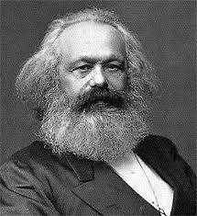
Processo de Trabalho e Eficiência Produtiva
MARX
Uma análise do conceito de trabalho estranhado mostra que, muito embora a propriedade privada pareça ser a razão, a causa do trabalho alienado, ela é, ao invés disso, sua consequência.”
(MARX, 1974, p. 116)

Slide 6
Processo de Trabalho e Eficiência Produtiva
Para Marx na manufatura: ‘a maquinaria específica do período da manufatura é, desde logo, o próprio trabalhador coletivo, produto da combinação de muitos trabalhadores parciais’. (ibidem, p. 51).

Slide 7
URSS - março de 1924
Esforço soviético em termos de racionalização do trabalho humano durante os anos seguintes de rápida industrialização. (...) a conferência atenuou a tensão que normalmente existe, em qualquer economia, entre incrementar a eficiência humana, por um lado, e, por outro, proteger a saúde e os interesses monetários do trabalhador individual.
(BAILES, 1977, p. 392).

Slide 8
SOCIALISMO
Ficavam assim postas todas as condições para que a experiência socialista nascente fosse capturada pela armadilha do trade-off eficiência produtiva versus humanização do trabalho.

Slide 9
URSS
Esse movimento leva a que a elevada produtividade do trabalho possa ser alcançada (hipotética transição direta manufatura-socialismo) através de duas alternativas de interferência sobre o rendimento do homem enquanto instrumento de produção: a emulação socialista-revolucionária ou o mais aberto autoritarismo.

Slide 10
TRABALHO
Pode significar tanto a atividade do trabalhador, como o produto dessa atividade e, principalmente, que o trabalho teria dois sentidos: uma expressão
negativa, como alienação, e outra com o sentido de atividade vital

Slide 11
Trabalho como Alienação - MARX
O próprio trabalhador torna-se mercadoria
Marx define o primeiro nível de alienação:
A alienação do trabalhador em seu objeto – quanto mais o trabalhador produz, mais valor ele cria e menos ele passa a valer

Slide 12
Trabalho como Alienação - MARX
Trabalho exterior ao trabalhador
Marx demarca outro nível de alienação:
a alienação com o processo de produção.
O trabalho aparece como forçado, não para satisfazer necessidades diretas, mas como meio para suprir outras necessidades

Slide 13
Trabalho como Alienação - MARX
Um terceiro nível de determinação é a alienação do próprio ser humano, do ser genérico
O trabalhador perde o “humano” ao trabalhar somente para sobreviver, para manter a existência – de modo que se torna igual aos animais ao abdicar de sua atividade vital consciente

Slide 14
Trabalho como Alienação - MARX
Do processo de alienação no trabalho exposto nos Manuscritos de 1844, ainda há um quarto nível de manifestação da alienação: o homem acaba alienado dos outros homens
Os homens não se relacionam mais como sujeitos, apenas
como trabalhadores; o homem estranho ao próprio homem

Slide 15
DIVISÃO DO TRABALHO E ALIENAÇÃO
A divisão do trabalho acaba dor dividir o próprio ser humano, que já não pode desenvolver-se como ser inteiro, mas que vale mais pela capacidade de repetição e especialização em determinada parte do processo produtivo

Slide 16
VIGOTSKI, 1930, p.3
Em um extremo da sociedade encontramos a divisão [alienação] entre o trabalho intelectual e o material, a separação entre a cidade e o campo, a exploração implacável do trabalho de crianças e mulheres, a pobreza e impossibilidade de um desenvolvimento livre e omnilateral do pleno potencial; e no outro extremo, folga e ostentação

Slide 17
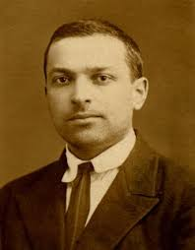
Alienação no Trabalho
Esse “resultado” não é inerente ao trabalho ou a produção de modo geral, mas sim às formas capitalistas de divisão do trabalho, de industrialização, de divisão de classes, etc.

Slide 18
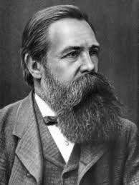
Trabalho como Atividade Vital
Antes de ser alienação, o trabalho é atividade que confere as características singulares do próprio homem Engels (1876) defende a ideia:
“[O trabalho] É a condição básica e fundamental de toda a vida humana. Em tal grau que, até certo ponto, podemos afirmar que o trabalho criou o próprio homem” (p.4)

Slide 19
Trabalho como evolução
Da divisão das atividades do homem primitivo, que se valia da colaboração coletiva em atividades como a caça...
... até a máxima divisão da produção que visualizamos hoje no processo fabril, o trabalho vem se transformando na relação com o homem...
– ou na relação do homem com o trabalho
O homem primitivo que no trabalho desenvolveu as ferramentas para ampliar a ação de seus órgãos sob o meio, tem na sociedade capitalista se transformado ele mesmo em ferramenta, em máquina

Slide 20
O CAPITAL - MARX
Quando, há mais ou menos uns doze mil anos atrás, surgiu a sociedade de classes, ocorreu a separação entre trabalho manual e trabalho intelectual
Nos primeiro e segundo parágrafos do Capítulo XIV, do Livro 1, de O Capital, Marx diz que antes das sociedades de classes, já que cabeça e mão pertencem ao mesmo corpo, a atividade intelectual e a atividade manual pertenciam ao mesmo indivíduo

Slide 21
O CAPITAL - MARX
Depois, com a sociedade de classes, com a exploração do homem pelo homem, quando, pela primeira vez, o trabalhador tem que realizar no seu trabalho não aquilo de que ele necessita para sua vida, mas, ao contrário, deve realizar o necessário ao enriquecimento da classe dominante (o que implica, claro, também em produzir a sua própria miséria), ocorre a separação entre trabalho intelectual e trabalho manual

Slide 22
O CAPITAL - MARX
O trabalho continua sendo o intercâmbio orgânico com a natureza
Mas, agora, com uma particularidade importante: ele está tirando da natureza não os meios de produção e subsistência de que o trabalhador precisa, mas os meios de produção e subsistência que irão fazer a riqueza da classe dominante (que é, concomitantemente, a força que oprime quem trabalha)

Slide 23
O CAPITAL - MARX
Ou seja, o trabalhador tem de objetivar no seu trabalho não o que precisa, deseja e quer, mas aquilo que a classe dominante precisa
E a única forma que a classe dominante tem para impor sua vontade é a violência

Slide 24
O CAPITAL - MARX
É claro que, na medida em que a história da sociedade de classes vai avançando, assume novas formas históricas, a separação entre a atividade de comando e controle (o trabalho intelectual) e o intercâmbio orgânico com a natureza (o trabalho manual)
Ocorreu de uma maneira em Roma; de outra, na Idade Média, e, ainda, de outra forma, no capitalismo sob o período da acumulação primitiva

Slide 25
O CAPITAL - MARX
Toda sociedade de classes é necessariamente composta pela classe dominante, pelos trabalhadores e pelos auxiliares da classe dominante
Os assalariados primeiro entram na história, não como fonte de lucro para a classe dominante, mas como um custo que a classe dominante tem que pagar para manter a estrutura administrativa e repressiva necessária para a exploração dos trabalhadores
Essa camada de assalariados executa não o trabalho manual, mas o trabalho intelectual

Slide 26
O CAPITAL - MARX
A ideia de que é a atividade de planejamento, a atividade de concepção e preparação do trabalho que produz riqueza -- e que o resto é o resto --, nada mais é do que a forma que as classes dominantes, ao longo da história, encontraram para justificar a exploração que elas exercem sobre o trabalho

Slide 27
PLANEJAMENTO E GESTÃO EM SAÚDE

Slide 28
PLANEJAMENTO EM SAÚDE
Nos últimos anos, na literatura sobre gerenciamento e gestão de serviços de saúde, diferentes correntes que procuram produzir mudanças institucionais têm proposto diversas técnicas de intervenção nas organizações de saúde

Slide 29
PLANEJAMENTO EM SAÚDE
O pano de fundo comum é a crise financeira provocada pelos custos crescentes da assistência à saúde e a crescente perda de legitimidade dos serviços públicos como espaços que poderiam garantir eficácia e qualidade aos cuidados da saúde da população

Slide 30
PLANEJAMENTO EM SAÚDE NA AMÉRICA LATINA
Anos 50, auge do racionalismo científico, para o qual o mundo seria melhor por efeito da razão
O desenvolvimentismo se espalha pela região: o Estado deveria dirigir os investimentos para as áreas estratégicas que, garantindo o crescimento econômico, garantiriam o progresso social para todos

Slide 31
PLANEJAMENTO EM SAÚDE NA AMÉRICA LATINA
O percurso histórico do planejamento como prática instrumental acompanhou as ideias hegemônicas de desenvolvimento econômico
A saúde da população passou a ser considerada um fator de produtividade e os recursos de saúde a serem tratados do ponto de vista dos modelo de custo-benefício

Slide 32
PLANEJAMENTO EM SAÚDE NA AMÉRICA LATINA
MÉTODO NORMATIVO:
- separação entre os espaços técnico e político,
ênfase exagerada na alocação de recursos econômicos
(Rivera, 1989; Testa, 1993).

Slide 33
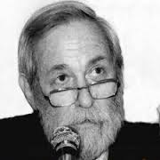
MÉTODO NORMATIVO
O técnico, com seu saber, subsidiava linearmente a “melhor” decisão que os políticos se encarregavam de implementar.
Essa era, talvez, a linha de pensamento possível que melhor combinava com a expectativa sobre o Estado administrador, que zelava pelo bem comum
(Testa, 1993)

Slide 34
PLANEJAMENTO ESTRATÉGICO
Governos militares haviam surgido em muitos países, a ilusão do desenvolvimento se desmanchava no ar
Necessidade de uma estratégia política, e as elaborações teóricas começaram a se debruçar sobre os problemas do planejamento para além da questão técnica

Slide 35
PLANEJAMENTO ESTRATÉGICO
Enquanto resultado da monopolização da gestão dos bens por um corpo de especialistas socialmente reconhecidos como os detentores exclusivos da competência necessária à produção ou reprodução de um corpus deliberadamente organizado de conhecimentos secretos (e portanto raros), a constituição de um campo acompanha a desapropriação objetiva daqueles que dele são excluídos e que se transformam por esta razão em leigos

Slide 36
DOIS OLHARES SOBRE O PLANEJAMENTO EM SAÚDE
o dos que consideraram o planejamento como parte constituinte do processo administrativo (concepção instrumental),
e o dos que colocaram a planificação em saúde
como uma proposta historicamente mais recente que teria a pretensão de modificar as práticas em saúde de maneira abrangente (concepção política)

Slide 37
CRÍTICA AO PLANEJAMENTO NORMATIVO
Vários autores denunciam o predomínio tecnocrático, administrativista, na área de planejamento (Campos, 1989; Chorny, 1998)
Chorny defende: Se puede afirmar, sin temor a cometer grandes injusticias, que, actualmente, gran parte de los modelos de planificación en el área de la salud son orientados por el simple y único objetivo de reducir gastos, privilegiando la racionalidad de los medios sobre los fines (Chorny, 1998)

Slide 38
QUESTÕES CONCEITUAIS
Os limites impostos são avanço do projeto Reformista e democratizante na saúde, aliados à Chamada crise do socialismo real, sem dúvida vem colocando diversos desafios quer aos policy-makers, quer ao espaço propriamente acadêmico de produção técnico-científica

Slide 39
QUESTÕES CONCEITUAIS
Não obstante as conquistas populares e democráticas no plano jurídico-institucional, a qualidade e o acesso aos serviços de saúde, bem como as condições sanitárias da população, apresentam um desempenho negativo

Slide 40
QUESTÕES CONCEITUAIS
No caso, o Estado é visto como um simples instrumento do capital
para o exercício da dominação dos trabalhadores.
Concede-se ao nível político e ao Estado uma autonomia relativa—autonomia, apesar da determinação econômica, mas que, na verdade, mostra-se insuficiente para explicar certas conquistas em termos de direitos sociais.
Como explicar a política social, em seu desdobramento e importância para os países de capitalismo em crescimento?

Slide 41
EXPERIÊNCIA SOVIÉTICA
A primeira proposta de planejamento social surge sob forma de um plano setorial na URSS quando, em 1918, é elaborado o primeiro Plano Nacional de Eletrificação.
Após uma década de governo socialista é elaborado o primeiro plano global: o Plano Quinquenal (1928 a 1932)

Slide 42
EXPERIÊNCIA SOVIÉTICA
Na sociedade socialista, com a instituição da propriedade social dos meios de produção, o plano vem para substituir os mercado como instrumento de alocação de recursos e distribuição de produtos e estabelecer justas proporções entre produção e consumo, oferta e demanda e entre os vários ramos da economia, com o propósito de satisfazer as necessidades de todos os membros dessas sociedades (Giordani, 1974)

Slide 43
GRANDE DEPRESSÃO (AN0S 30) PAÍSES CAPITALISTAS
A sociedade capitalista baseada nas “livres leis de mercado” no laissez faire, o planejamento econômico e social é admitido após a crise econômica mundial dos anos 30.
SEABISCUIT

Slide 44
PÓS-GUERRA (1945)
Keynes propõe o planejamento estatal, visando o crescimento econômico responsável, gerando emprego e melhores condições de vida.
Formulações assumidas na Europa principalmente após a Segunda Guerra Mundial.
Os primeiros planos são feitos em 1948 pelas nações europeias participantes do Programa de Recuperação Europeia ou Plano Marshall.
Planos de quatro anos, objetivando ordenar a produção e resolver a situação econômica e política nas zonas devastadas.

Slide 45
EXPERIÊNCIA SOVIÉTICA – PLANEJAMENTO EM SAÚDE
Planos quinquenais em que o setor saúde era contemplado, particularmente na previsão da oferta de leitos hospitalares. Posteriormente, com a instalação da União Soviética (ex-URSS), cada República Socialista tinha seu Ministério de Saúde e os planos locais procuravam se adequar ao plano geral nacional e às condições locais (San Martín, 1968).

Slide 46
EXPERIÊNCIA SOVIÉTICA – PLANEJAMENTO EM SAÚDE
O episódio histórico, correspondente à revolução bolchevique, que permitiu o planejamento ser experimentado em uma sociedade concreta foi, também, utilizado para confundi-lo com “comunismo”, “falta de liberdade” e “burocratização”.

Slide 47
EXPERIÊNCIA SOVIÉTICA – PLANEJAMENTO EM SAÚDE
Desse modo, no início do século XX o planejamento era visto pelos países capitalistas como algo demoníaco que precisava ser contido ou exorcizado.
Todavia, com a grande crise do capitalismo em 1929, mesmo defensores dessa ordem social passaram a justificar, nas décadas seguintes, a intervenção do Estado na economia.

Slide 48
PLANIFICAÇÃO EUROPEIA
No âmbito social, foi elaborado na Inglaterra o famoso Plano Beveridge (1943), uma das referências fundamentais para a criação do Serviço Nacional de Saúde naquele país em 1948.
E ao finalizar a segunda guerra mundial os Estados Unidos, tão resistentes ao planejamento, patrocinaram o Plano Marshall para a reconstrução europeia.

Slide 49
ITENS PARA PROXIMOS ENCONTROS
PLANEJAMENTO NA AMERICA LATINA
PLANEJAMENTO NO BRASIL
PLANEJAMENTO NORMATIVO
PLANEJAMENTO ESTRAGÉGICO
PLANEJAMENTO ESTRATÉGICO SITUACIONAL

Slide 50
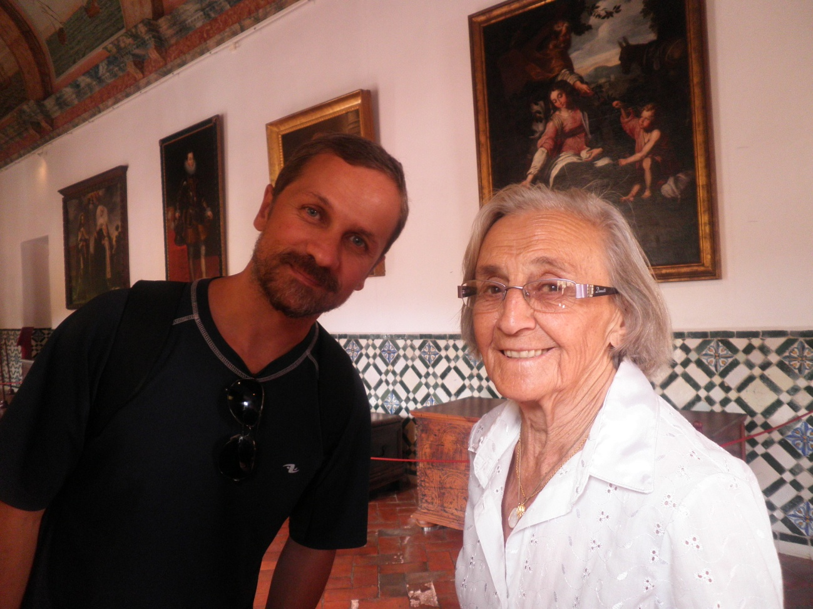
GRATO PELA ATENÇÃO renatodmarchi@gmail.com

